Slide 1
ПРОЕКТ
МИНФИНА РОССИИ И ВСЕМИРНОГО БАНКА
«СОДЕЙСТВИЕ ПОВЫШЕНИЮ УРОВНЯ ФИНАНСОВОЙ ГРАМОТНОСТИ НАСЕЛЕНИЯ И РАЗВИТИЮ ФИНАНСОВОГО ОБРАЗОВАНИЯ В РОССИЙСКОЙ ФЕДЕРАЦИИ»

Slide 2
Zoom-педагогика.
Управление вовлеченностью
в он-лайн обучении
Елена Васильевна Братковская
Старший методист
ММЦ ИДПО
НИУ ВШЭ-Санкт-Петербург
2021 год

Slide 3
Особенности восприятия информации
"Поколение Z", "цифровое поколение", "сетевое поколение", "цифровые аборигены" ("digitalnatives") - все эти словосочетания используются сегодня для обозначения поколения детей и молодежи, прошедших социализацию в условиях широкого распространения цифровых технологий в сфере обыденной жизни, образования и профессиональной деятельности.

Slide 4
Особенности восприятия информации
Термин «поколение Z» американские исследователи Уильям Штраус и Нил Хау. Они сформулировали теорию поколений. Сейчас ими принято считать тех, кто родился: с 2005 года по настоящее время — по Штраусу-Хау; с конца 1990-х до начала 2000-х — согласно словарю Merriam-Webster; с 1997 по 2012 год — по трактовке исследовательского центра Pew; с 2003 и до 2024 года — согласно данным российской компании RuGenerations; а также тех, кто повзрослеет ко второй декаде XXI века, — согласно Оксфордскому словарю английского языка.

Slide 5
Особенности восприятия информации
Термин «поколение Z» американские исследователи Уильям Штраус и Нил Хау. Они сформулировали теорию поколений. Сейчас ими принято считать тех, кто родился: с 2005 года по настоящее время — по Штраусу-Хау; с конца 1990-х до начала 2000-х — согласно словарю Merriam-Webster; с 1997 по 2012 год — по трактовке исследовательского центра Pew; с 2003 и до 2024 года — согласно данным российской компании RuGenerations; а также тех, кто повзрослеет ко второй декаде XXI века, — согласно Оксфордскому словарю английского языка.

Slide 7
«Поколение Альфа» — один из вариантов обозначения генерации предложен австралийским ученым Марком МакКриндлом. По его определению, «альфа» — это дети, родившиеся после 2010 года.
Дети, родившиеся после 2010 года, не видели мир без гаджетов

Slide 8
Для «зетов» Facebook или Snapchat — это инструмент, для «альф» — образ жизни. Подрастающие дети будут иметь «цифровой след», прежде чем даже поймут, что это. У них уже сейчас есть аккаунты в Instagram, которые ведут их родителями. Запускаются YouTube-каналы «альфа»-детей, которые имеют большое влияние на сверстников. На первый план вопросы репутации и кибербезопасности. Как пишет The Guardian, новому поколению свойственно умение обнаруживать fake news и более осознанное и рациональное использование времени, проведенного в Сети.

Slide 9
Особенности восприятия информации

Slide 10
Особенности восприятия информации современных школьников
Ориентированы на быструю яркую подачу информации
Уменьшение очного межличностного общения
Сложности с произвольным вниманием
Поиск быстрого, но не всегда достоверного решения.
Отсутствие необходимость искать и анализировать информацию.
Эффект Google- память людей хуже воспринимает информацию, которая легко доступна, чем ту, для получения которой требуется больше усилий

Slide 11
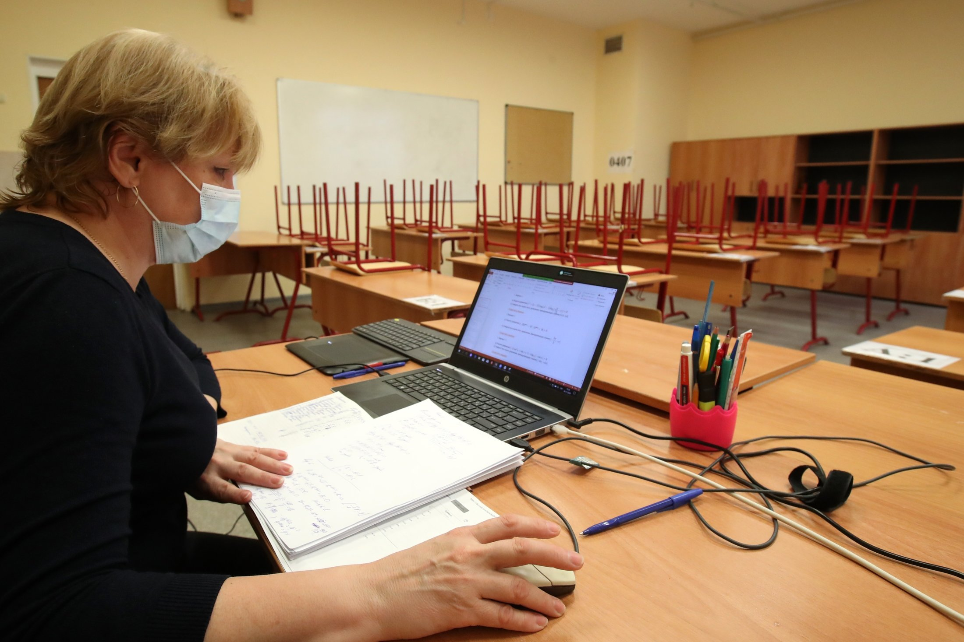
Вопросы подготовленности педагогов
Отсутствие достаточной подготовленности к работе с ИКТ;
Отсутствие мотивации для включения ИКТ в текущую деятельность;
Страх нового;
Необходимость менять отлаженные формы работы с учащимися;
Меньший опыт в использовании по сравнению с учащимися;
Хитрости учеников с технической готовностью с их стороны – готовность учителя находить решение вопроса.

Slide 12
Если у Вас есть лимон - сделайте лимонад
Наиболее тонкие, серьезные вещи, которые требуют контакта глаза в глаза нужно преподавать офлайн. А то, что дети могут сами – отработка приемов, навыков, компетенций каких-то – это они вполне могут делать дома, не тратить время на уроке. На котором можно выделить главное и существенное. Причем не только в обучении, но и воспитании ….
Дети-интроверты в отдельных чатах, не боясь, что они будут выглядеть глупо, заговорили и стали повышать свою успеваемость, с троек стали переползать на четверки и пятерки. А потом они это подтвердили на единых государственных экзаменах, которые шли живьем, без всяких скидок.
Евгений Ямбург

Slide 13
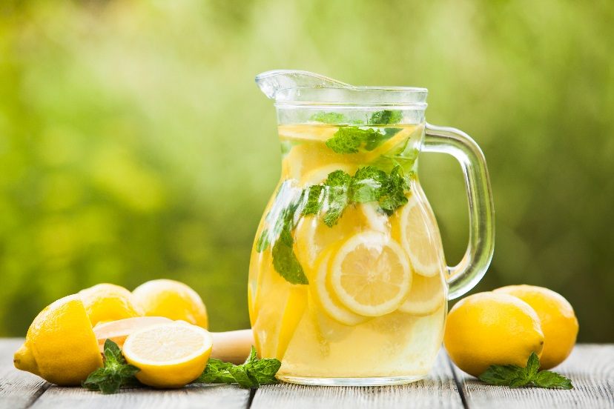
На одном языке с детьми;
Возможность пересмотреть свои занятия с новой точки зрения
Возможность услышать интровертов
Возможность подключить удаленно родителей, специалистов, провести виртуальные экскурсии
.

Slide 14
Особенности восприятия в дистанте и чередование деятельности
Восприятие звука и видео информации
работа с ЭСО (электронные средства обучения)на уроке не должна превышать :
для интерактивной доски
для детей до 10 лет - 20 минут,
старше 10 лет - 30 минут;
компьютера
для детей 1-2 классов - 20 минут,
3-4 классов - 25 минут,
5-9 классов - 30 минут,
10-11 классов - 35 минут.
Постановление Главного государственного санитарного врача РФ от 28 сентября 2020 г. N 28 "Об утверждении санитарных правил СП 2.4.3648-20 "Санитарно-эпидемиологические требования к организациям воспитания и обучения, отдыха и оздоровления детей и молодежи""

Slide 15
Из презентации М.М.Шалашовой, д.п.н., Н.В.Новожиловой, к.п.н.

Slide 16
Из презентации Силиной С.Н., д.п.н.,

Slide 17
Урок
1. Структура урока усвоения новых знаний:
1) Организационный этап.
2) Постановка цели и задач урока.
Мотивация учебной деятельности учащихся.
3) Актуализация знаний.
4) Первичное усвоение новых знаний.
5) Первичная проверка понимания
6) Первичное закрепление.
7) Информация о домашнем задании, инструктаж по его выполнению
8) Рефлексия (подведение итогов занятия)

Slide 18
Урок
- необходимо выработать систему сигналов, что учащиеся слышат и слушают
- Необходимо иметь дополнительные варианты замены работы в малых группах , например, фронтальный опрос по заданной теме
- Необходимо более четко давать инструкцию выполнения задания и дублировать ее в чате при возможности или вывешивать на слайде
Необходимость предварительной подготовки презентаций и открытых приложений
Подготовка защищенности доступа к самой конференции посторонних лиц (пароль) и возможности отключать видео, звук, управление экраном и комментарии слушателей в чате.

Slide 19
Подготовка защищенности доступа к самой конференции посторонних лиц (пароль) и возможности отключать видео, звук, управление экраном и комментарии слушателей в чате.

Slide 20
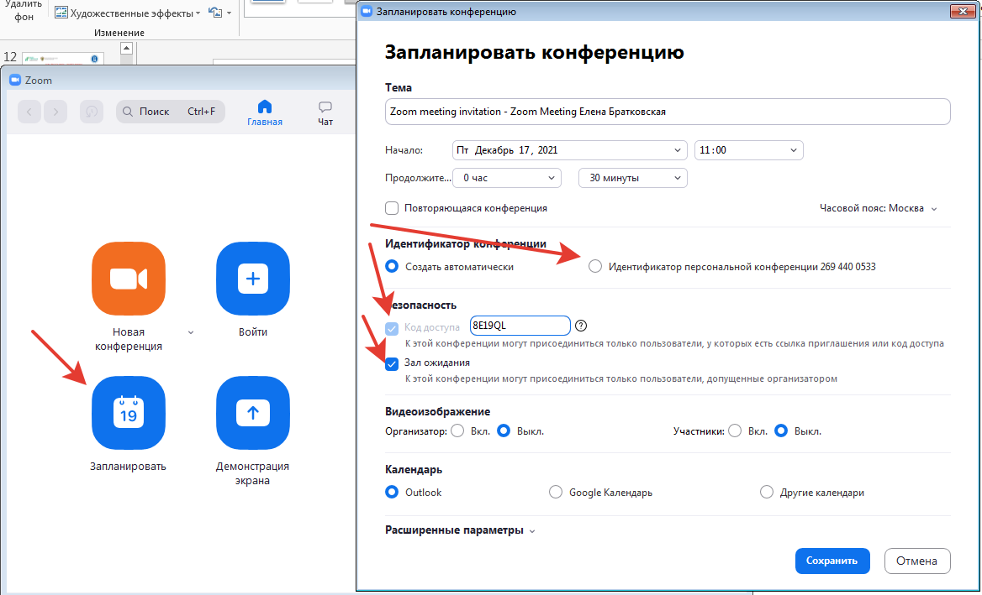
Подготовка защищенности доступа к самой конференции посторонних лиц (пароль) и возможности отключать видео, звук, управление экраном и комментарии слушателей в чате.

Slide 21
Приложение 2Сравнение платформ для организации онлайн-занятий
Письмо Министерства просвещения РФ от 16 ноября 2020 г. № ГД-2072/03 “О направлении рекомендаций”
Характеристика | Skype | Zoom | Discord | Microsoft Teams
Количество обучающихся (бесплатная версия) | 50 | 100 | 10 (50) | до 250
Возможна ли организация групповой работы? | - | + | + | +
Возможна ли организация обратной связи? | + | + | + | +
Время работы | До 4 ч. непрерывно; 10 ч в день; 100 ч в месяц | До 40 мин («один на один» без ограничений) | Без ограничений | Без ограничений
Обязательна ли регистрация обучающихся на платформе? | Да | Нет | Да | Нет
Демонстрация экрана | + | + | + | +
Передача файлов | + | + | До 100 МБ | +
Запись занятия | Есть (30 дней) | Есть, 40 мин (в облако или) | Нет | Есть
.

Slide 22
Zoom и чем он полезен
.

Slide 23
Zoom и чем он полезен
оперативное использование
возможность доступа с любого устройства
-возможность демонстрации материалов : документов, видео, аудио
Возможность демонстрации процесса работы пошагово
Возможность записи как занятия для дальнейшего просмотра, так и занятия с участниками
Возможность личных и общих сообщений
Возможность передачи файлов в чат
.

Slide 24
Запись лекции
Вам необходимо выложить материал, в ходе которого учащиеся должны ответить на вопросы
Записываете лекцию с демонстрацией необходимого материала и включаете вопросы на разных этапах занятия
Учащиеся высылают Вам ответы в электронную почту или гугл-форму
.

Slide 25
Экстренные встречи-консультации
.
Подготовка к олимпиадам
Проектная работа
Вопросы ученика, на которые Вам необходимо ответить индивидуально
Групповая работа при подготовке к чемпионату или иному соревнованию.

Slide 26
Тарифные планы
.

Slide 27
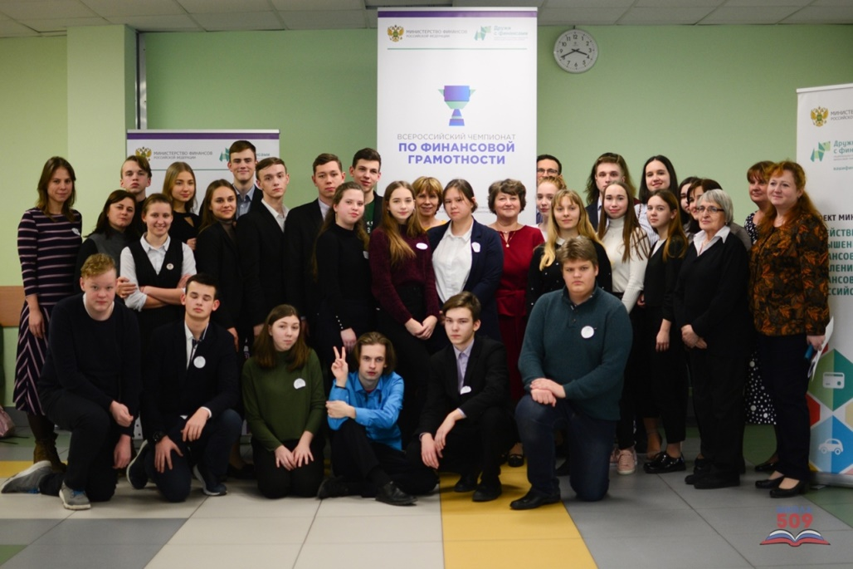
Проведение онлайн соревнований и конференций, при работе жюри,
работе с командами
Использование сессионных залов
Возможность назначение участников в зал и регулирование количества залов
Возможность организатору перемещаться и наблюдать за работой в группах
Возможность одновременно завершать работу в залах

Slide 28
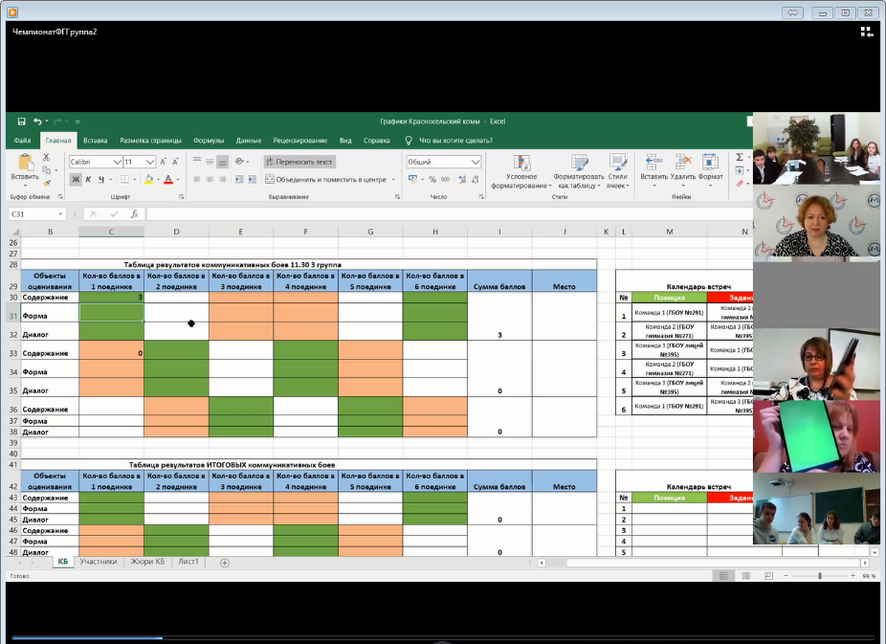
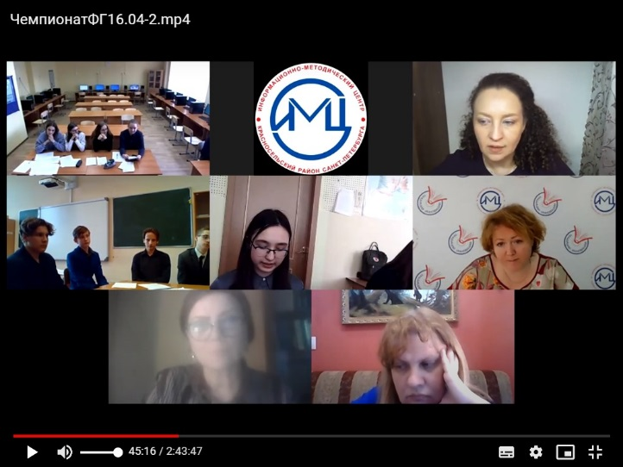
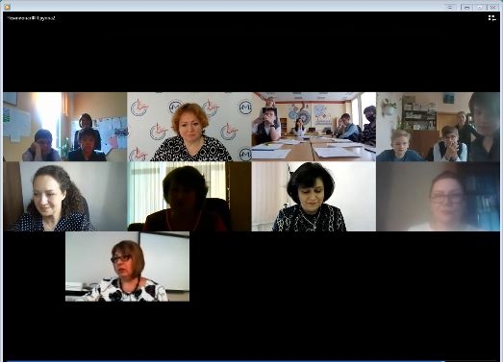

Slide 29
СПАСИБО
за внимание

